Slide 1


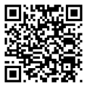
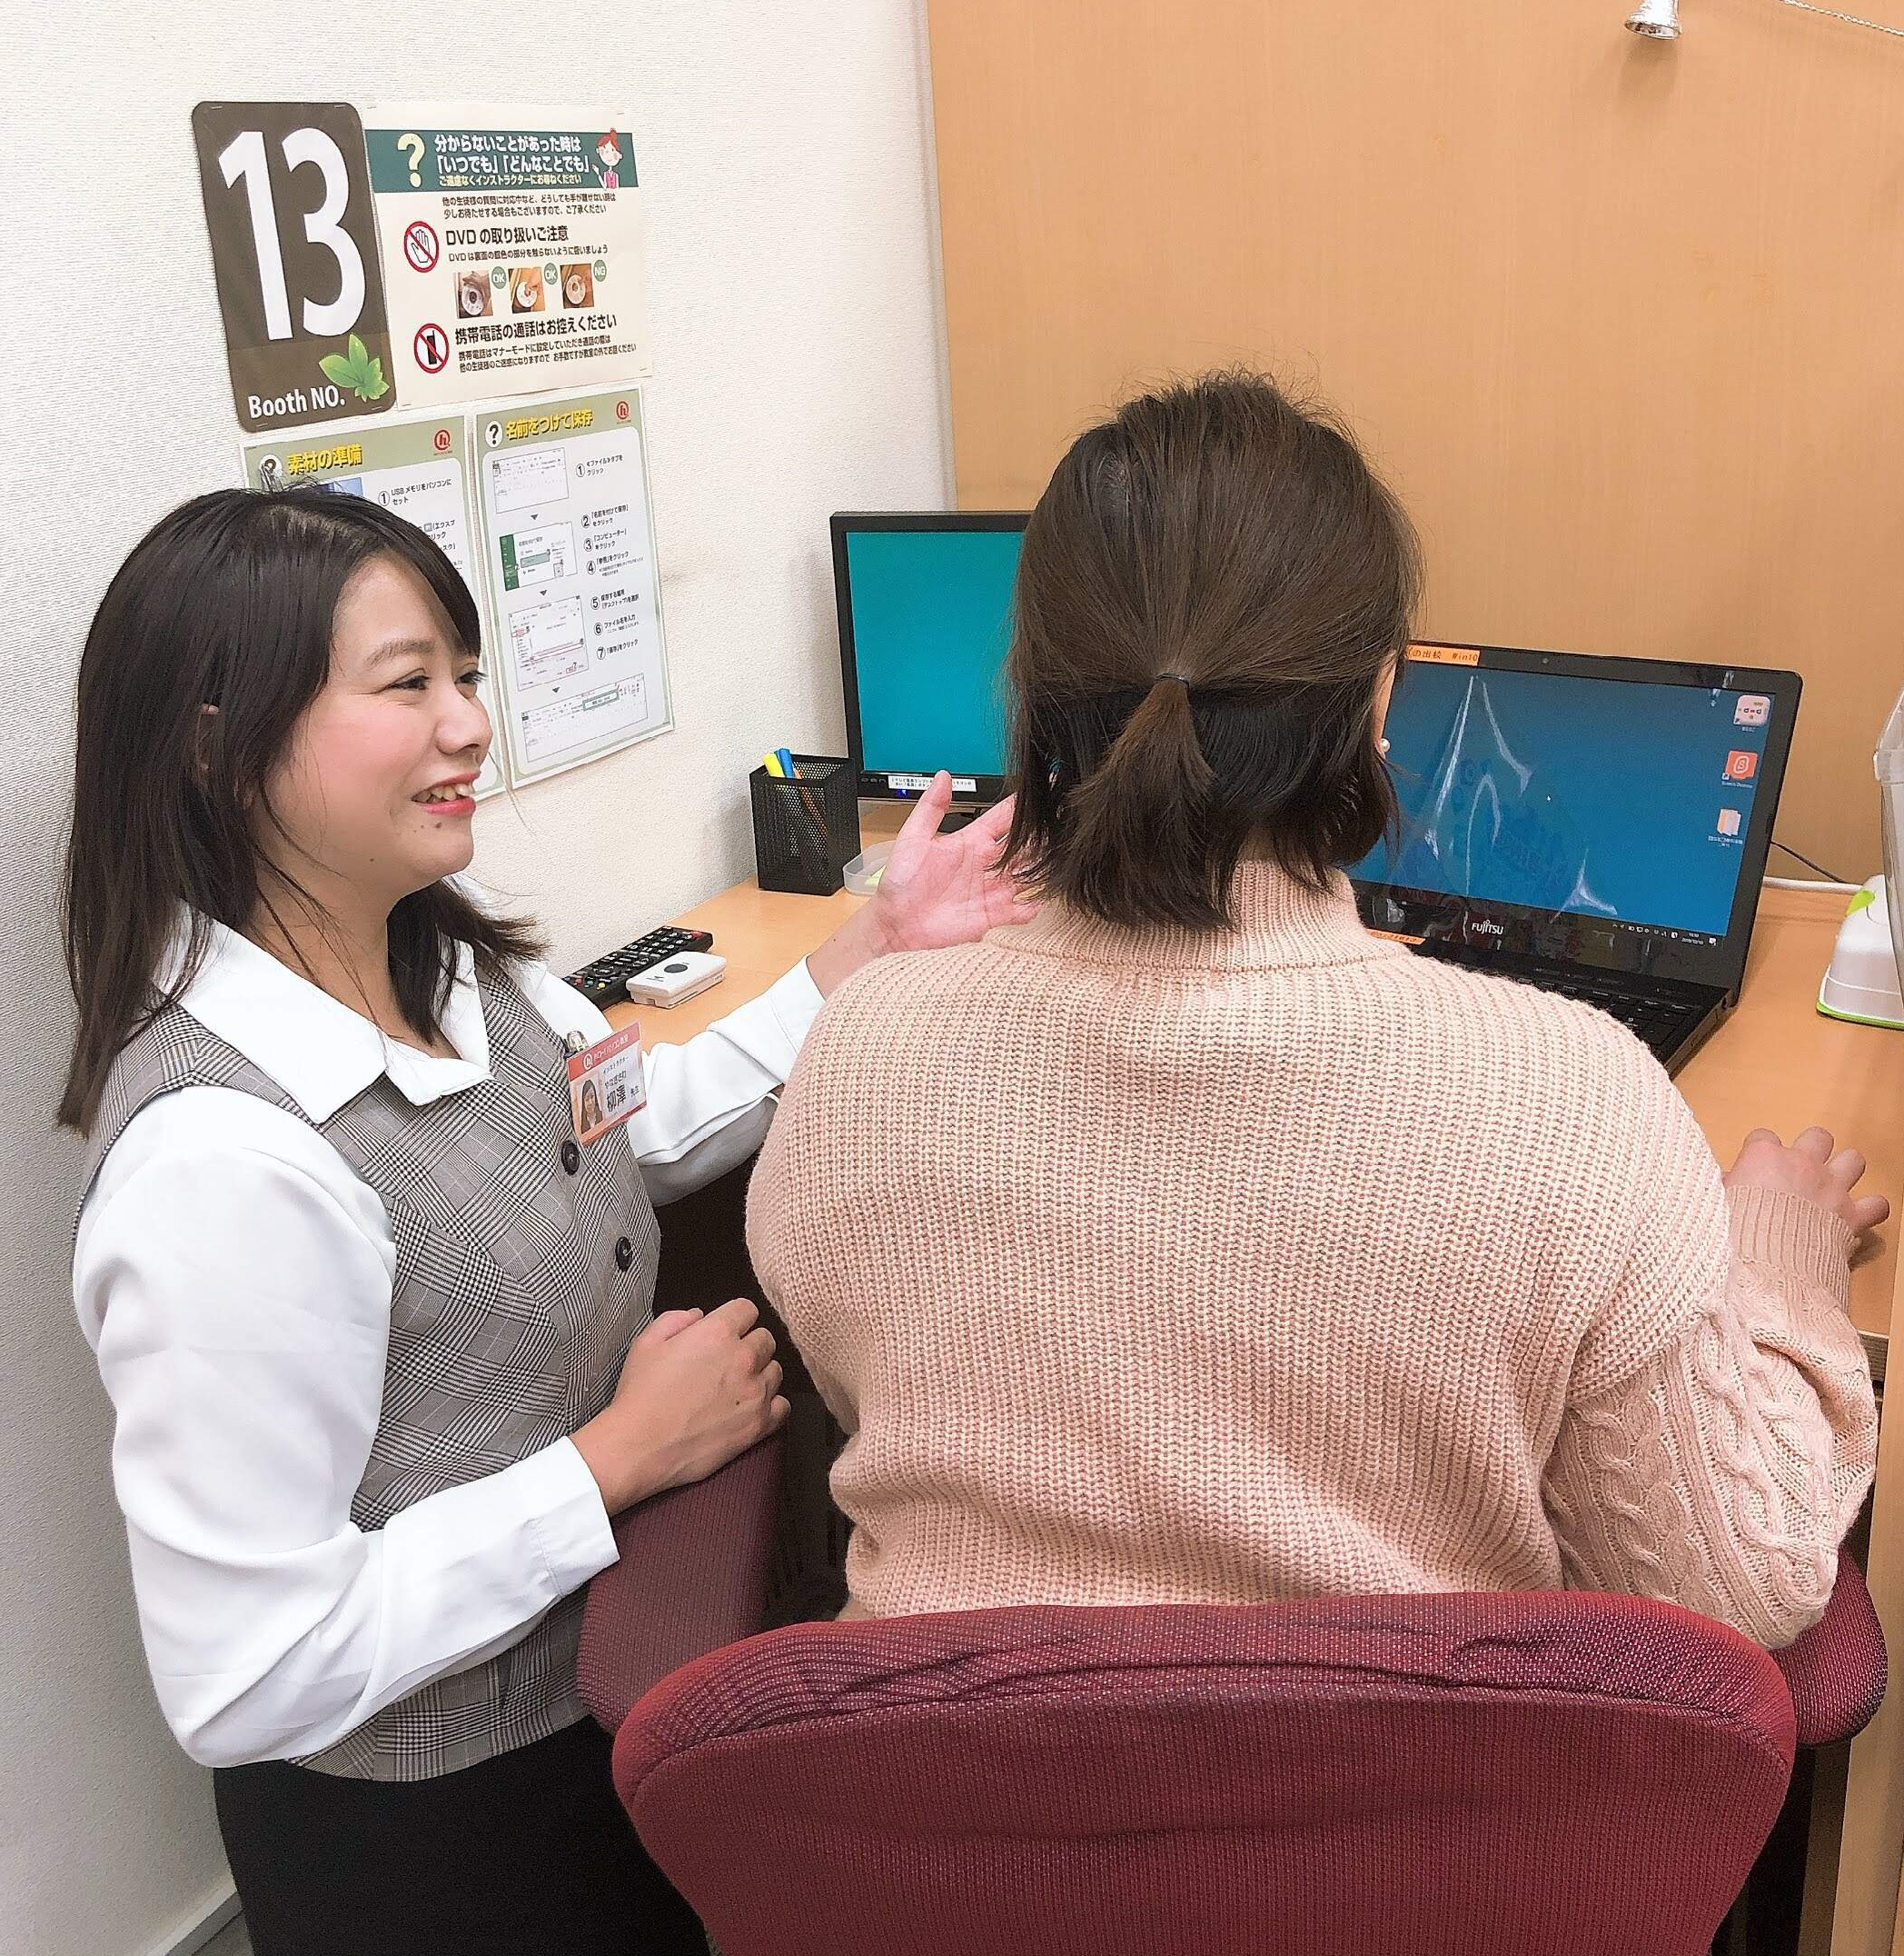
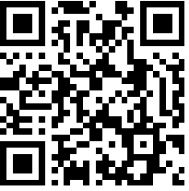
女 性 を 対 象 と し た
パ ソ コ ン 講 座
女性の社会活躍をサポートするプログラム
パソコンに不慣れだから
基本を学んで
選択の幅を広げたい！
パソコンを使って
地域の行事で
活躍したい！
令和８年度日の出町男女共同参画事業
女性を対象としたパソコン講座→
それぞれのレベルにあわせて体験できます
文字入力の基本からWord・Excelの基礎まで、受講期間内の好きな時間に受講可能です。
①2026 / 10 / 1 (木) ～10 / 31 (土)
②2026 / 11 / 1 (日) ～ 11 / 30 (月)
開講
期間
（受講可能時間：月・火・木：10時10分～20時30分、水・金・土・日：10時10分～17時30分）
★短期集中、期間内（１か月間）に4回（1回2時間）受講いただきます（パソコン持込不要）
※月をまたいで受講することはできません
受講料
無料
対象
日の出町内在住の女性で
期間内（１か月間）に4回
受講可能な方
定員
①②各１０名
（合計20名）
会場
ハロー！パソコン教室
（イオンモール日の出校）
内容
Word・Excel
（レベルに応じて個別設定）
わからないところは、女性スタッフが丁寧にお応えします。
初めての方も安心してご参加ください！
●申込期限：令和８年８月３１日（月）
●申込方法：URL(↓)または二次元コード(→)よりお申込みください
URL：https://logoform.jp/form/xX6z/1648610
※定員を超える応募があった場合は抽選となります。
結果及び受講手続きの詳細は９月１９日（金）までに連絡します。
※資格取得支援や就職支援を行うものではございません。
申込フォーム
お問合せ先 日の出町 総務課 庶務係 042-588-411４

